Slide 1
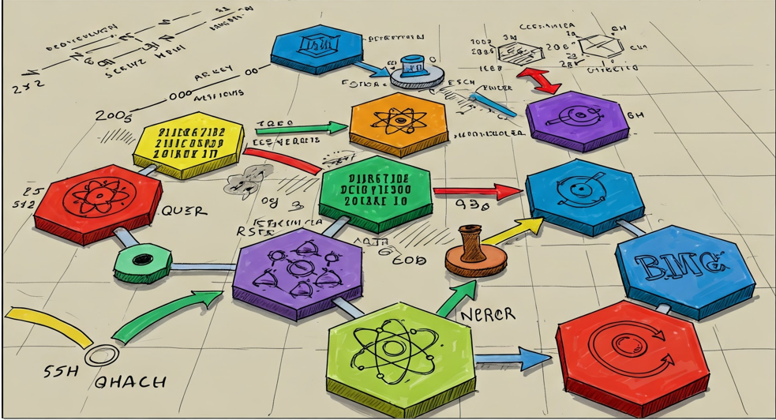
Area della Ricerca del CNR
Bologna, 3 aprile 2025
Proposta di aggregazione post PNRR
CNR Research Infrastructures One Stop Shop
CRIOSS

Slide 2
Progettualità coinvolte
CRIOSS Area della Ricerca del CNR
Bologna, 3 aprile 2025
Progettualità | Finanziamento | Spoke
IR: iENTRANCE@ENL | 45.048.999,24 €
ITEC: i-MATT | 27.710.521,78 €
EI: ECOSISTER | 2.442.789,57 € | Spoke 1 (leader), Spoke 2, Spoke3, Spoke 4
PNC: DESIGN-IT | 757.131,24 €

Slide 3
Progettualità coinvolte
CRIOSS Area della Ricerca del CNR
Bologna, 3 aprile 2025
Progettualità | Finanziamento | Spoke
IR: iENTRANCE@ENL | 45.048.999,24 €
ITEC: i-MATT | 27.710.521,78 €
EI: ECOSISTER | 2.442.789,57 € | Spoke 1 (leader), Spoke 2, Spoke3, Spoke 4
PNC: DESIGN-IT | 757.131,24 €

Slide 4
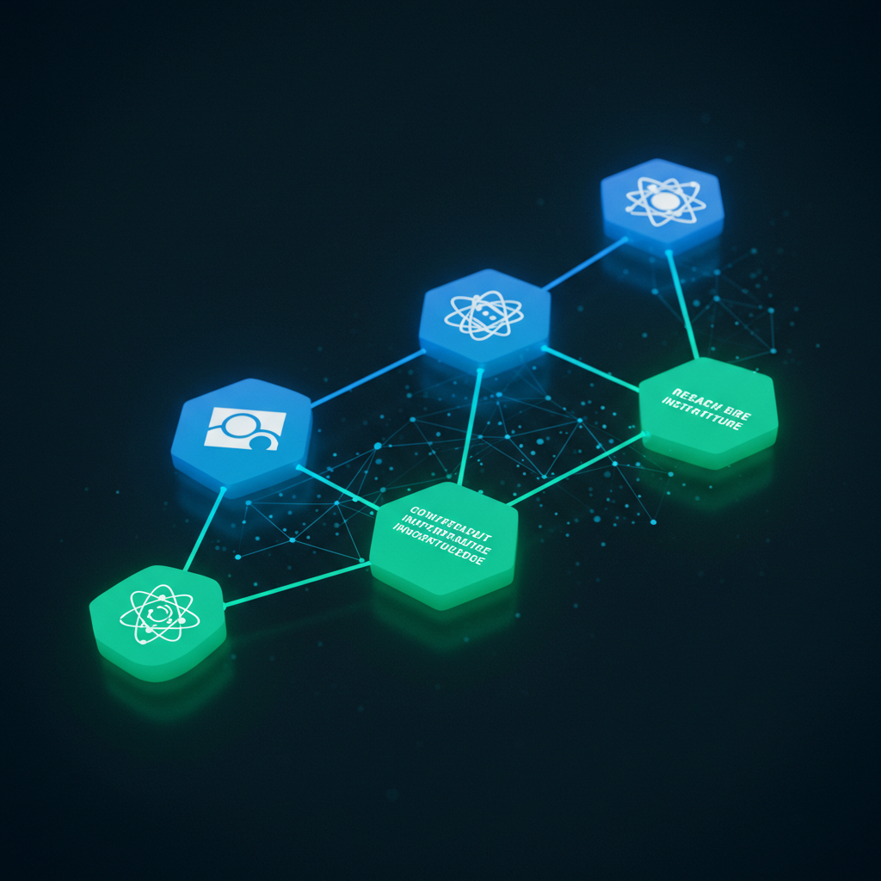
Missione
CRIOSS Area della Ricerca del CNR
Bologna, 3 aprile 2025
Opportunità storica PNRR
IR chiamate a sostenibilità di lungo termine
Superamento della frammentazione, scarsa consapevolezza, difficoltà di trasferimento tecnologico
Saturazione dei mercati legati a modelli convenzionali
Disruption nella generazione e gestione della conoscenza, spinta dalla AI (opportunità e minaccia)
Gestione avanzata della conoscenza aggregatore de facto
Indispensabile sinergia, coordinamento, integrazione ed evoluzione delle IR
Sistema efficiente, resiliente e attrattivo
Ampliare il bacino di utenti (accademia, industria, PMI)
Sistema aggregato con AI per ottimizzare risorse e creare collaborazioni
Sviluppare Ecosistemi della Conoscenza

Slide 5
Vision
CRIOSS Area della Ricerca del CNR
Bologna, 3 aprile 2025
Sostenibilità duratura | Modelli innovativi di relazione con le comunità, riduzione delle barriere esistenti per il reperimento ed il trasferimento della conoscenza Diversificazione delle fonti di finanziamento e sinergie con l'ecosistema dell'innovazione.
Accesso inclusivo | Attenzione a comunità sotto servite e a progetti ad alto TRL Abbattere le barriere tramite l'AI per un matching efficace e interazioni semplificate.
Efficienza ottimizzata | Migliorare l'efficienza nell'uso delle risorse, snellire i processi operativi e ridurre i costi tramite la gestione intelligente dei dati e l'automazione.
Base utenti diversificata | Attrarre un ventaglio più ampio di utilizzatori, incluse PMI e aziende impegnate nello sviluppo di tecnologie avanzate, rendendo le IR più visibili, accessibili e comunicando il valore aggiunto che possono offrire.
Impatto amplificato | Incrementare l'impatto scientifico (pubblicazioni, brevetti), tecnologico (innovazione, nuovi prodotti), economico (crescita, competitività) e sociale delle IR, facilitando il trasferimento tecnologico e la diffusione della conoscenza.

Slide 6
SWOT analysis
CRIOSS Area della Ricerca del CNR
Bologna, 3 aprile 2025
SWOT ANALYSIS | Positive | Negative
 | PUNTI DI FORZA Ricchezza risorse PNRR e dotazione Utilizzo avanzato AI, knowledge management Dati FAIR Possibilità di ottimizzare l'uso delle risorse Visibilità, facilità di raggiungere comunità Facilità di collaborazioni sinergiche/intersettoriali | PUNTI DI DEBOLEZZA Complessità, eterogeneità, integrazione Governance aggregato eterogeneo Resistenza al cambiamento Ridotta consapevolezza Investimenti iniziali Nuove competenze Dipendenza PNRR
 | OPPORTUNITÀ Contesto internazionale, Open innovation Nuove comunità vitali poco servire dalle IR Avanzamenti AI, concorrenza generà tool a buon mercato Hot spot - collaborazioni internazionali | MINACCE Competizione risorse per IR Incertezza economica globale Disruption tecnologica nel campo della AI Sicurezza dei dati

Slide 7
CRIOSS Area della Ricerca del CNR
Bologna, 3 aprile 2025
Market overview
Market Segments
Settore Privato: Obiettivo: Esternalizzazione di R&D per accelerare l'innovazione. Necessità: Soluzioni cost-effective, collaborazioni strategiche, supporto per sviluppo ad alto TRL.
Settore Accademico: Obiettivo: Ampliare l'accesso a strumentazioni e competenze di frontiera. Necessità: Facilitare la ricerca di base e applicata, promuovere collaborazioni interdisciplinari, supportare il trasferimento tecnologico. Inclusione: Raggiungere ricercatori che non utilizzano le IR.
Aggregazione di IR: Opportunità condivise: Mercato in crescita grazie a open innovation e finanziamenti pubblico-privato. Ottimizzazione delle risorse e potenziamento del trasferimento tecnologico. Offerta integrata, e potenziata dall'AI, che offre gestione agile della conoscenza e matching efficiente.

Slide 8
CRIOSS Area della Ricerca del CNR
Bologna, 3 aprile 2025
Stakeholders
Stakeholder Tematici
Obiettivo: Sviluppo di un modello innovativo di accesso alle infrastrutture. Focus su scienza dei materiali per transizione energetica e economia circolare.
Stakeholder Pubblici: Università degli Studi di Padova ENEA INFN IIT Fondazione Bruno Kessler
Stakeholder Privati/Pubblici: RSE S.p.A. (Ricerca sul Sistema Energetico) RINA Enel Green Power GSE S.p.A.
Infrastrutture
Infrastrutture PNRR: NFFA-DI ECSSELLENT IPHOQS ITEC legati a iENTRANCE@ENL: CoSyET - Components and Systems for Energy Transition (IIT/Polito)
Altre Infrastrutture: It-fab EuroNanoLab e-DREAM
Infrastrutture AI: IT4LIA AI Factory (MUR) DAMA – Tecnopolo Data Manifattura Emilia-Romagna

Slide 9
CRIOSS Area della Ricerca del CNR
Bologna, 3 aprile 2025
Costs & Revenues
Analisi preliminare di impatto su una struttura tipo di costi e ricavi per una IR
COSTS
Running costs | 1.8 M€ / year
Maintenance | 1.8 M€ / year
Investments | 2.0 M€ / year
Staff | 1.3 M€ / year
Personnel | 1.8 M€ / year
Total costs | 8.7 M€/year
REVENUES
Cash Contribution | 15 %
Non-free Commercial Services | 15 %
Training Services | 2 %
Know - how Valorisation | 6 %
Royalties | 2 %
Competitive Projects | 60 %
Total Revenues | 100 %

Slide 10
CRIOSS Area della Ricerca del CNR
Bologna, 3 aprile 2025
Costs & Revenues
Analisi preliminare di impatto su una struttura tipo di costi e ricavi per una IR
COSTS
Running costs | 1.8 M€ / year
Maintenance | 1.8 M€ / year
Investments | 2.0 M€ / year
Staff | 1.3 M€ / year
Personnel | 1.8 M€ / year
Total costs | 8.7 M€/year
REVENUES
Cash Contribution | 562 k€ / year
Non-free Commercial Services | 563 k€ / year
Training Services | 75 k€ / year
Know - how Valorisation | 225 k€ / year
Royalties | 75 k€ / year
Competitive Projects | 3.0 M€ / year
Total Revenues | 4.5 M€/year

Slide 11
CRIOSS Area della Ricerca del CNR
Bologna, 3 aprile 2025
Costs & Revenues
 |  | Fonte
PERSONALIZZAZIONE ESPERIENZA UTENTE/CLIENTE Matching avanzato competenze/ richieste Analisi di big data per insight strategici Personalizzazione di soluzioni | +10% ÷ 15% | McKinsey, Gartner
ACQUISIZIONE NUOVI UTENTI/CLIENTI Analisi predittiva, aumento del tasso di acquisizione di nuovi clienti | +5% ÷ 10% | Forrester
CAPITALIZZAZIONE DELLA CONOSCENZA Efficiente KM, soluzioni più innovative più rapidamente, aumento della conoscenza | +20% | Deloitte, PwC
FIDELIZZAZIONE UTENTI/CLIENTI Interazioni personalizzate, rapide efficienti, aumento fidelizzazione | +5% | Bain & Company
ATTRAZIONE DI FINANZIAMENTI Efficiente KM, soluzioni più innovative più rapidamente, aumento della conoscenza | +10% ÷ 20% | Fonti varie
Analisi preliminare di impatto su una struttura tipo di costi e ricavi per una IR
COSTS
Running costs | 1.8 M€ / year
Maintenance | 1.8 M€ / year
Investments | 2.0 M€ / year
Staff | 1.3 M€ / year
Personnel | 1.8 M€ / year
Total costs | 8.7 M€/year
REVENUES
Cash Contribution | 562 k€ / year
Non-free Commercial Services | 563 k€ / year
Training Services | 75 k€ / year
Know - how Valorisation | 225 k€ / year
Royalties | 75 k€ / year
Competitive Projects | 3.0 M€ / year
Total Revenues | 4.5 M€/year

Slide 12
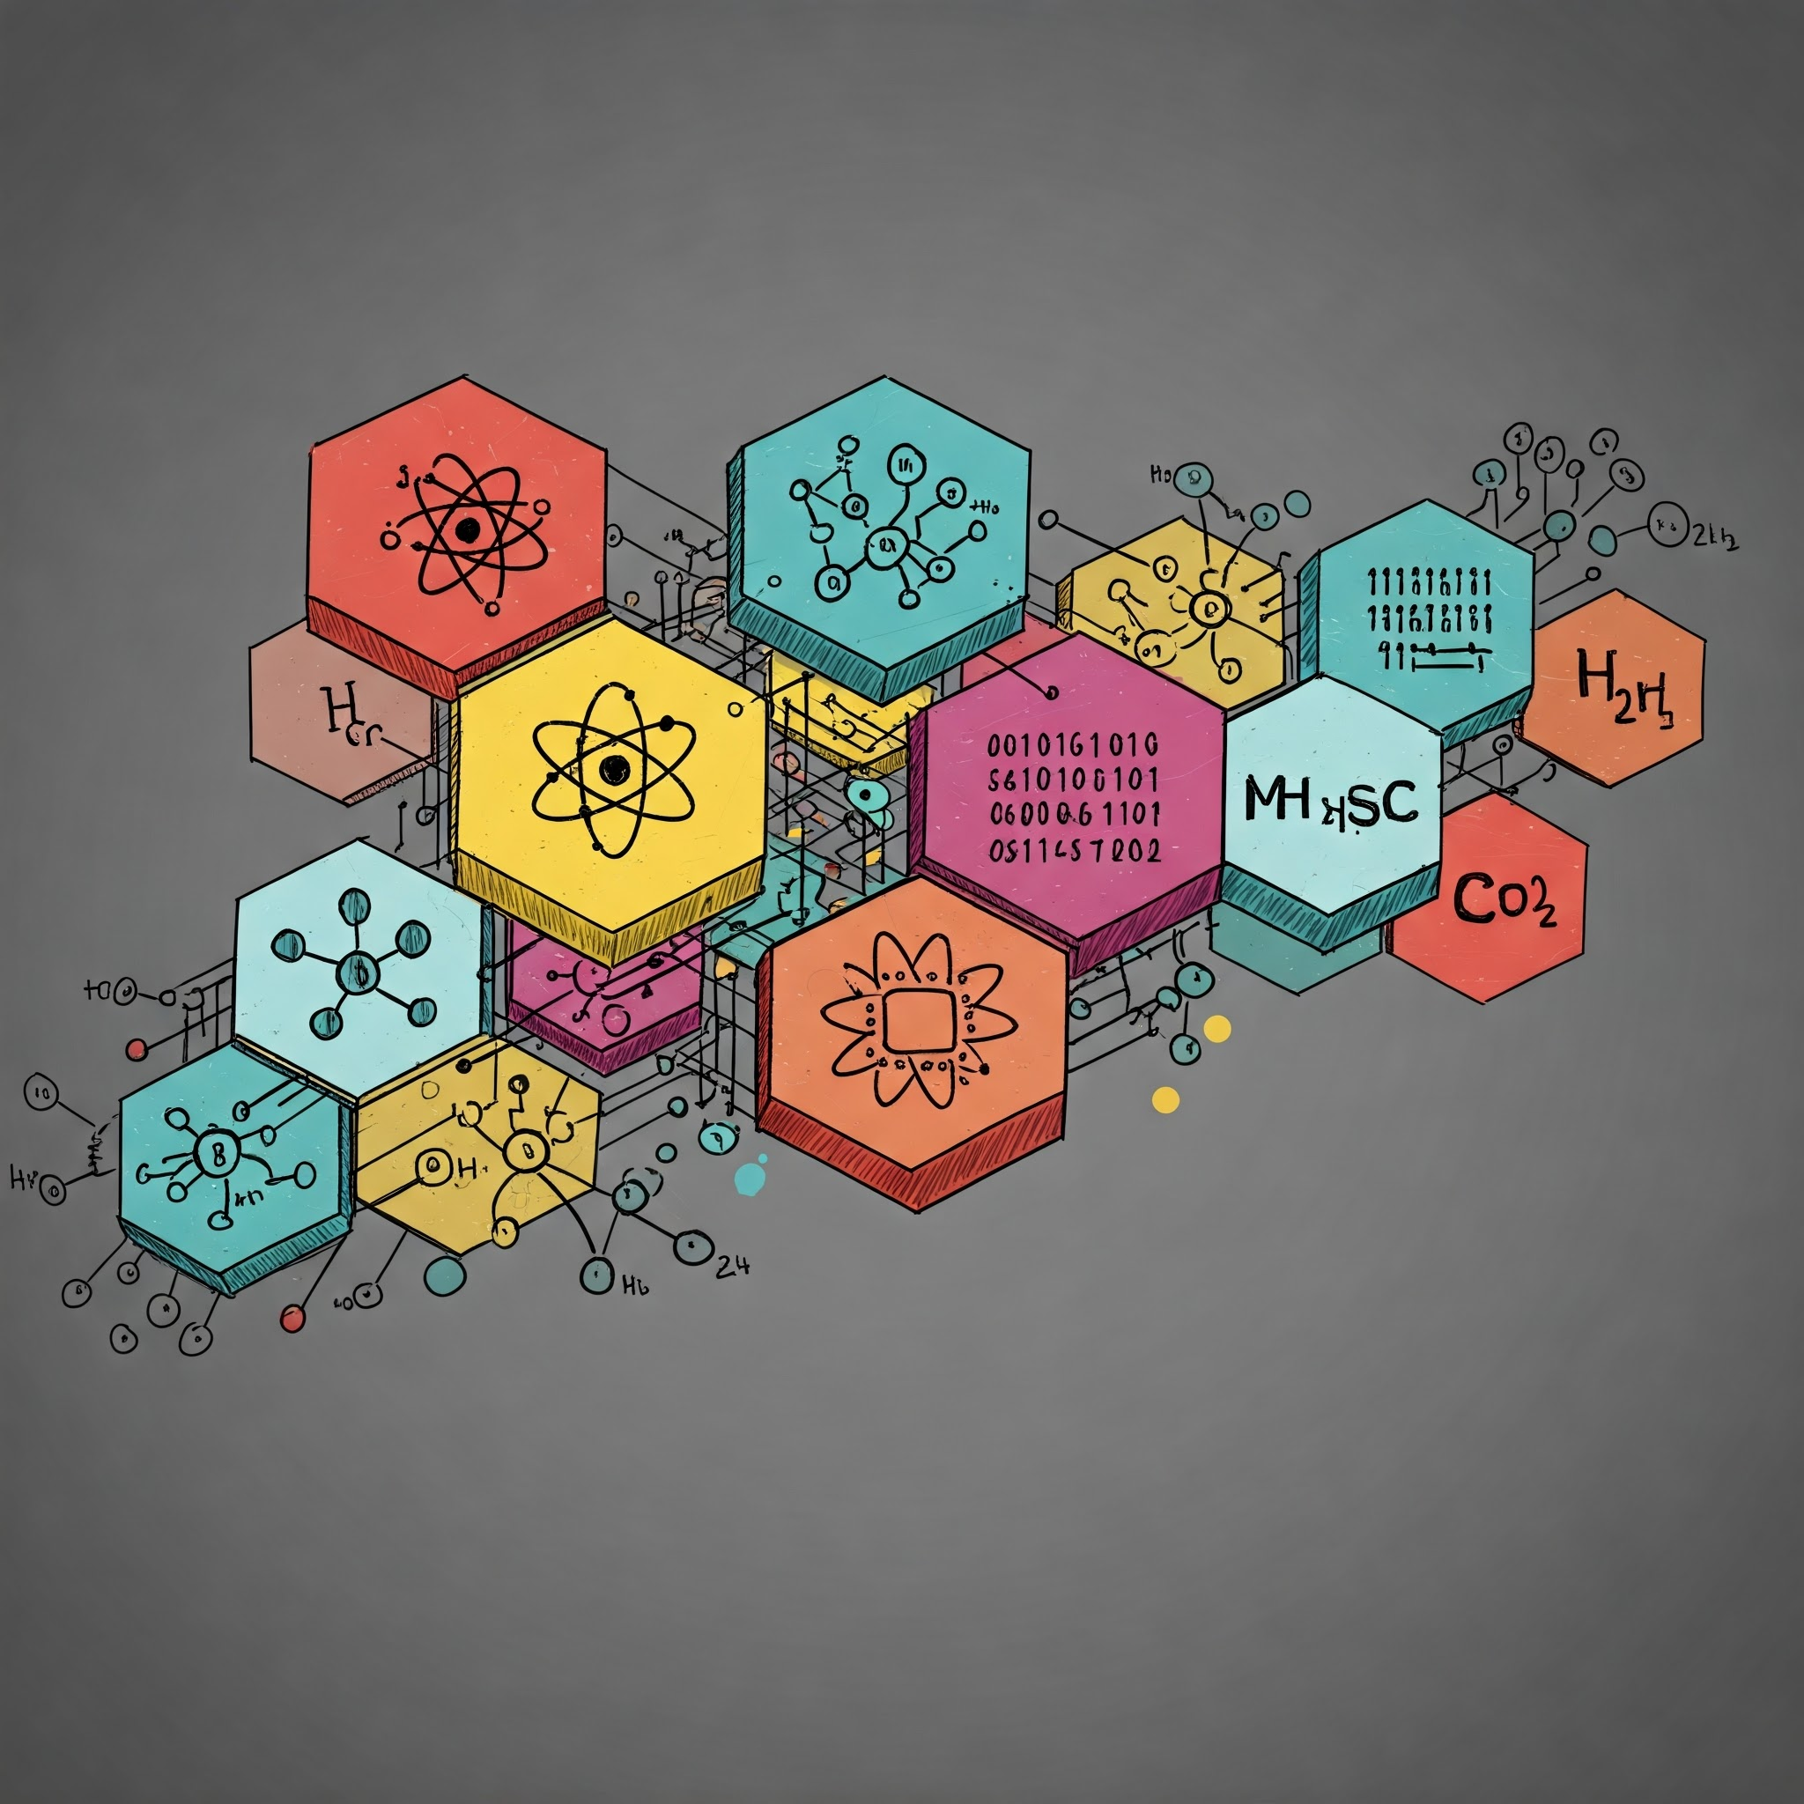
CRIOSS Area della Ricerca del CNR
Bologna, 3 aprile 2025
CRIOSS intende essere un framework flessibile
Istanza di metodo
Le IR sono al centro della sostenibilità post PNRR E’ in corso una discontinuità nella generazione e condivisone della conoscenza, tramite ML, AI, NLP, KM. I modelli e gli strumenti per unire IR e comunità di utenti potranno cambiare radicalmente → rischioso essere follower Oltre alle integrazioni verticali serve un’aggregazione orizzontale delle IR su temi strategici, per costituire un ecosistema della conoscenza che condivida con efficienza piattaforme, modelli, strumenti, prodotti
Valore strategico trasversale
Il concept può essere adattato a framework differenti un’azione autonoma di valore strategico un progetto Horizon un’azione trasversale che richiama/utilizza risorse dalle aggregazioni verticali Il cardine di un progetto di rafforzamento delle infrastrutture che segua i progetti IR PNRR, come già ripreso nei contenuti del nuovo bando PN RIC 2021-2027
AI Artificiale Intelligence
ML Machine Learning
NLP Natural Language Processing
KM Knowledge Management

Slide 13
AI empowered Research Infrastructures:
Enabling Advanced Knowledge Ecosystems
CRIOSS
CNR Research Infrastructures One Stop Shop
Grazie per l’attenzione

